Slide 1
Analyses des ventes
RESTER LIVRES
MZEBLA IKHLAS, Data Analyst

Slide 2
Plan
Contexte de l’étude
Description des données
Présentation du nettoyage de données
Les incohérences identifiées
Les corrections apportées
Analyses des données
Conclusions

Slide 3

Nettoyage des données

Slide 4

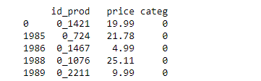
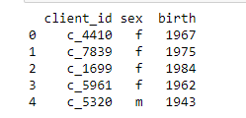
Description des données
Contenus du jeu de données
Transactions
Trois fichiers .csv
Products
Customers

Slide 5
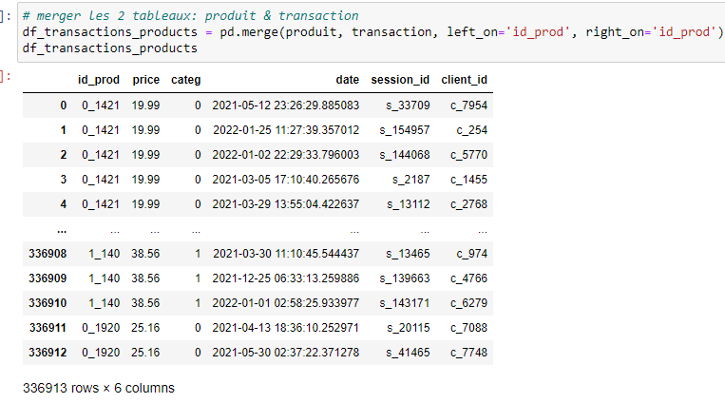
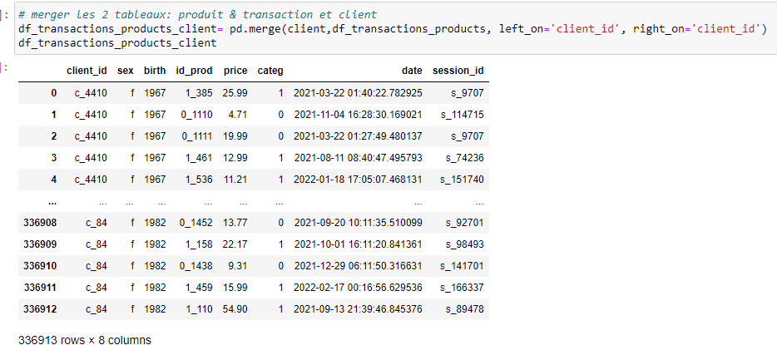
Description des données
Jointures entre les tableaux
Première jointure entre data frame produit et transaction
Deuxième jointure entre data frame Client et Transaction_ produit

Slide 6
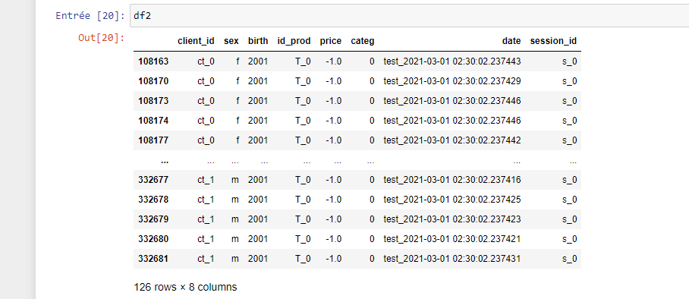
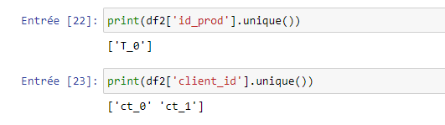
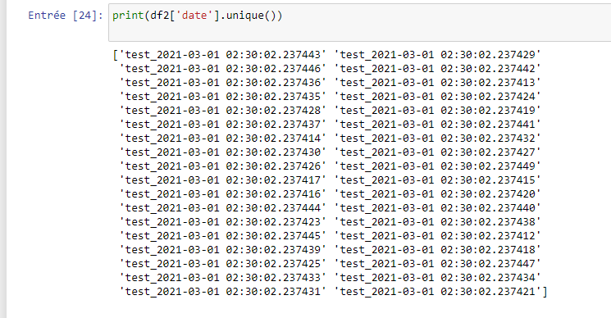
Présentation du nettoyage de données
Incohérences identifiées & corrections apportées
Traitements des valeurs aberrantes
Présence de session de test (s_0), (T_0) dans le fichier
Suppression des sessions dupliquées après les avoir stockés dans une variable « duplicated »
Présence de deux clients test (ct_0 et ct_1) dans le fichier
Suppression des client
Données des sessions de tests dupliquées
Suppression des sessions dupliquées

Slide 7
Analyses des données
Statistiques descriptives

Slide 8
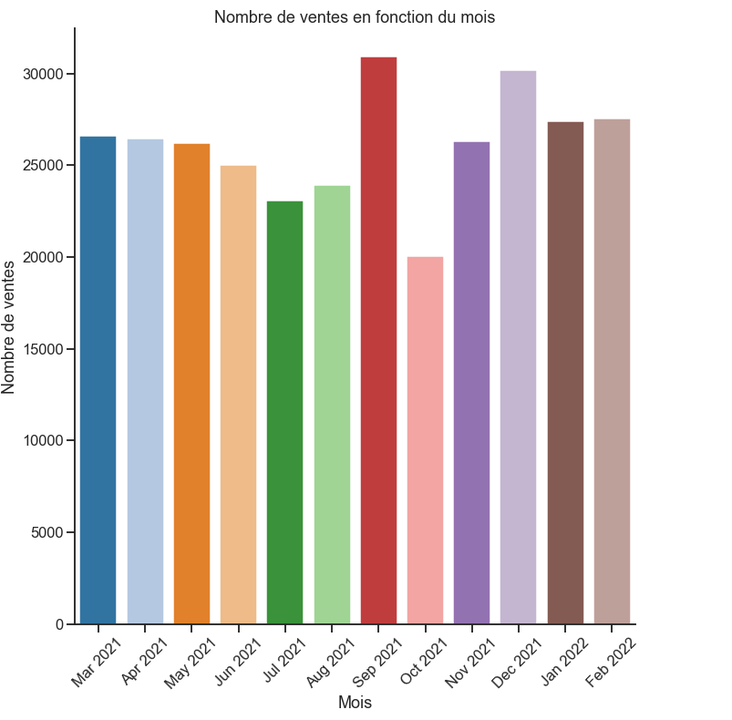
Analyses des données
Statistiques descriptives: Nombre de ventes mensuel
En accord avec le chiffre d’affaire
Baisse importante en octobre puis reprise en novembre
Deux pics : septembre (rentrée scolaire/littéraire) et décembre (fête de fin d’année)

Slide 9
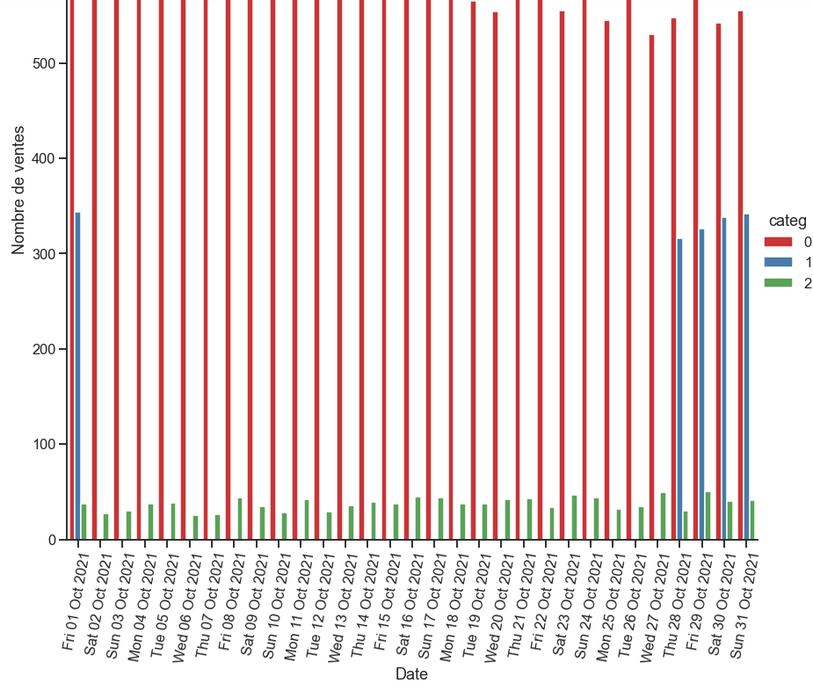
Analyses des données
Analyse pour le mois d’octobre du 01 au 31, 2021
Perte des ventes pour les produits de catégorie 1 au mois d’octobre
Présence des ventes sur 5 jours uniquement (1er, 28-31 octobre 2021)
Impossible de récupérer les données mais à prendre en compte dans la suite de l’analyse

Slide 10
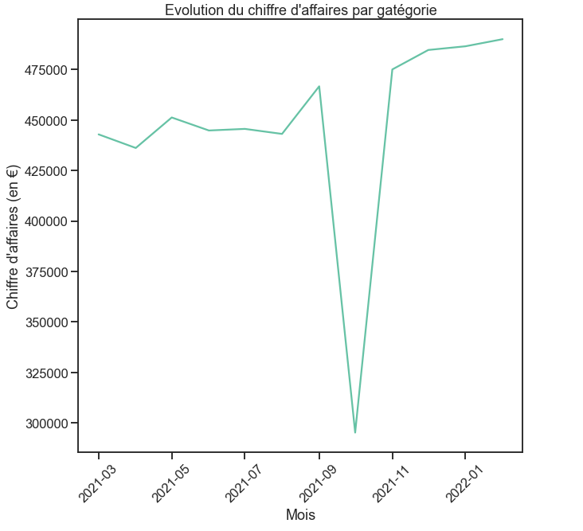
Analyses des données
Statistiques descriptives: Chiffre d’affaires (mars 2021-Fevrier 2022)
5796577.77
Chiffre d’affaires cumulé : 5.796.577
Anomalie sur le chiffre d’affaires du mois d’octobre :
Après analyse approfondie, perte de données sur les achats de catégorie 1 (vu dans la partie ‘nettoyage’)

Slide 11
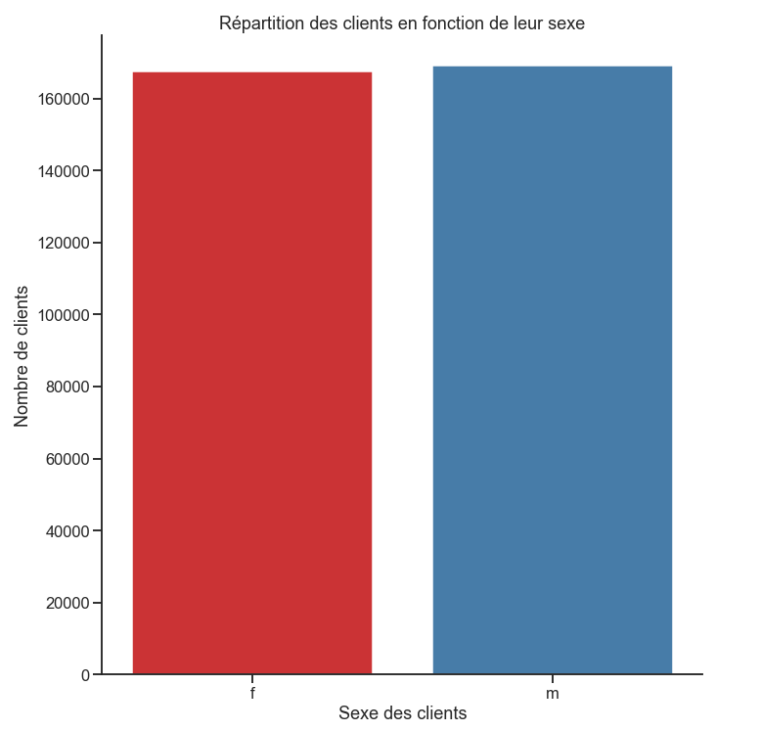
Analyses des données
Statistiques descriptives: Répartition par sexe(client)
Le nombre d'hommes et de femmes est équivalent

Slide 12
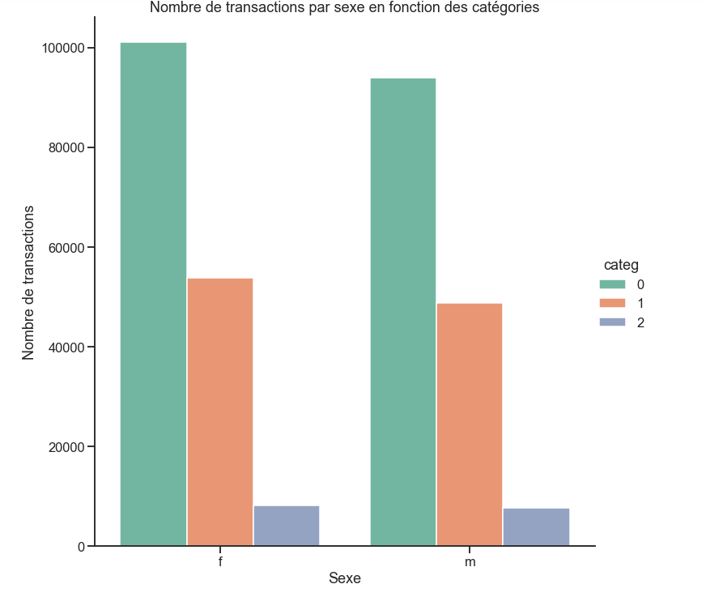
Analyses des données
Statistiques descriptives: Répartition par sexe en fonction des catégories
Les clients achètent énormément de produits de la catégorie 0 et moins de la catégorie 2.

Slide 13
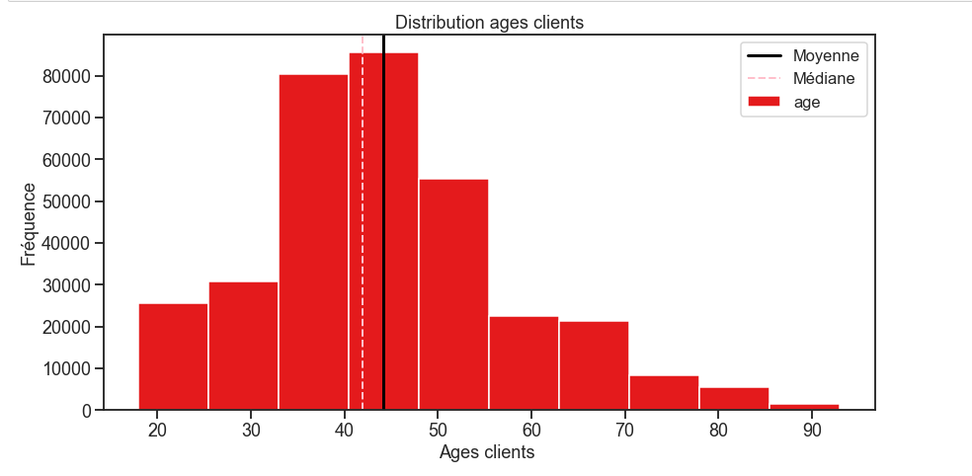
Analyses des données
Statistiques descriptives: Distribution des âges
L’âge moyen est 44 ans
La moitié des clients a moins de 43 ans
Les différentes distributions montrent un mode dans la classe est 18
Ce mode peut s'expliquer par une des limitations du site qui demande un âge minimum de 18 ans pour pouvoir s'inscrire.

Slide 14
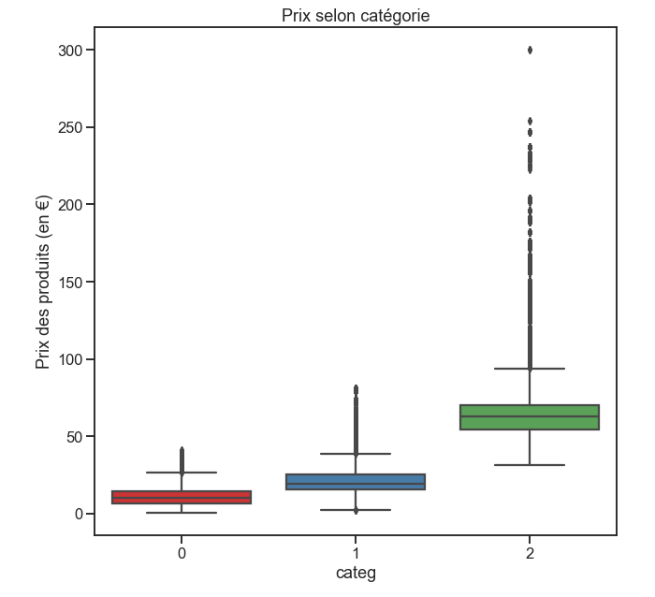
Analyses des données
Statistiques descriptives: Produits vendus
Réparti en trois catégories
Prix allant de 0,62 cts à 300€
Trois quarts des produits vaut moins de 20€

Slide 15
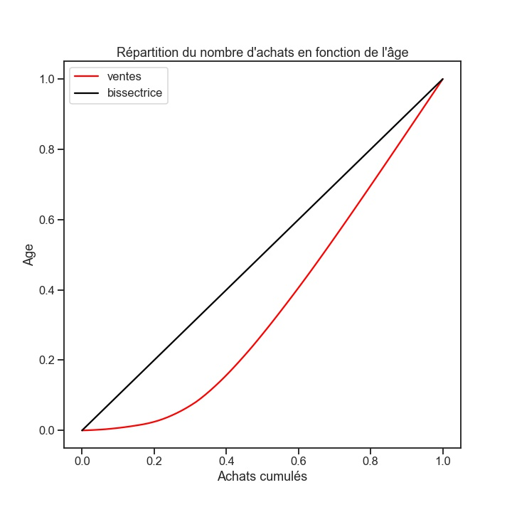
Analyses des données
Statistiques descriptives: Analyse de concentration
Achats cumulés en fonction de l’âge des clients
50% des achats cumulés se font par le premier quartile des âges des clients (30 ans)
Indice de Gini (0,29) semblant tendre vers une égalité de la répartition des achats par la suite
0,25 = 30 ans
Âge : 0% = 18 ; 25% = 30 ; 50% = 43 ; 75% = 56 ; 100% = 93
50% des achats cumulés se font par le premier quartile des âges des clients(30ans)

Slide 16
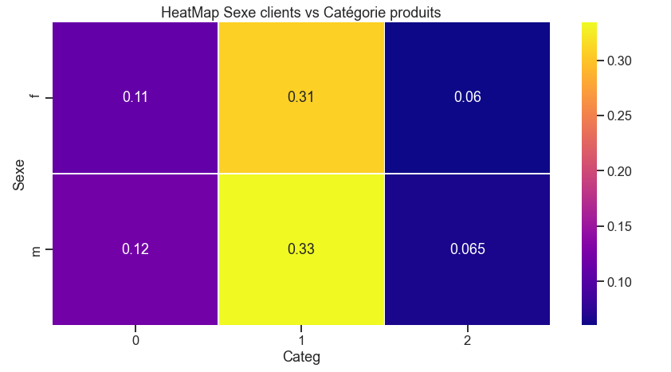
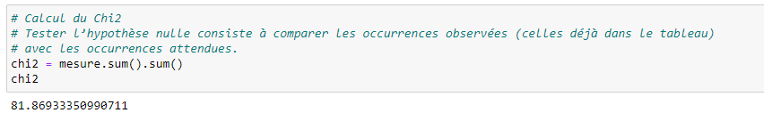
Analyses des données
Corrélation: Corrélation entre sexe et catégorie de produits
Corrélation entre les catégories et le sexe des clients, avec plus d’intensité sur la catégorie 1.
Le test chi2 est utilisé pour tester l’hypothèse nulle (H0), d’absence de relation entre deux variables catégorielles, ce test vérifie donc l’hypothèse d’indépendance de ces variables
Plus l’occurrence observée est près de l’occurrence attendue, plus la fraction calculée pour chaque cellule est petite et moins l’écart avec H0 est grand.

Slide 17
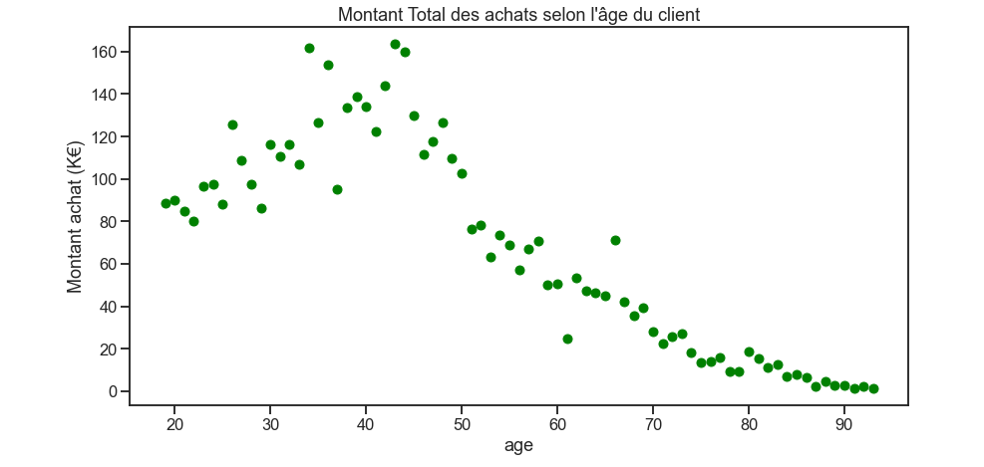

Analyses des données
Corrélation: corrélation entre l'âge clients et le montant total des achats
Liaison selon le tranche d’âge et le montant des achats.
Corrélation linéaire appuyée également par le coefficient de Pearson -0.77.
Le coefficient est plus proche de -1 que de zéro,
On peut affirmer que plus les consommateurs sont âgées plus le montant total de leur achat est faible

Slide 18
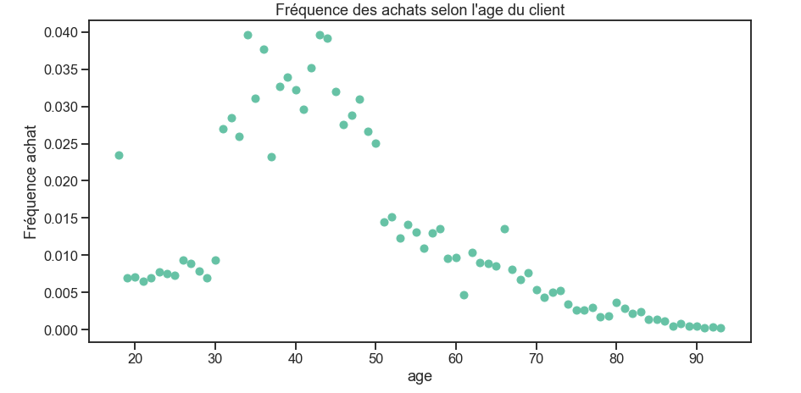
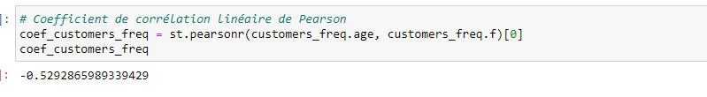
Analyses des données
Corrélation: corrélation entre l'âge clients et la fréquence d'achat
Corrélation linéaire appuyée également par le coefficient de Pearson -0.52;
Liaison selon le tranche d’âge, on peut deviner certains groupes d’individus ( exemple: 18 et 30 ans);
Il existe bien un lien entre l’âge des clients et leurs fréquences d’achats.

Slide 19
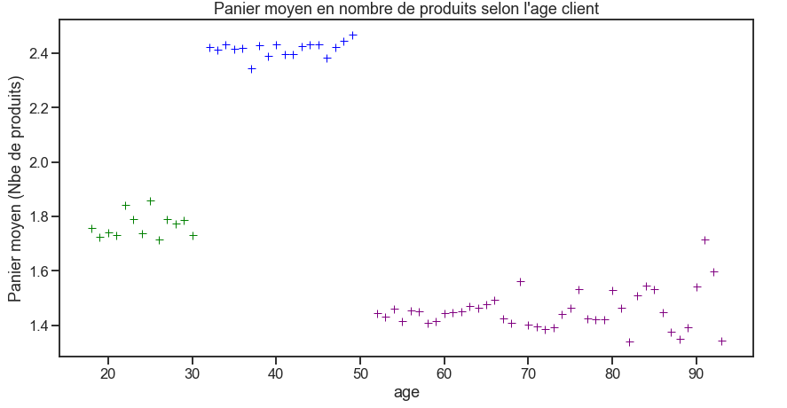
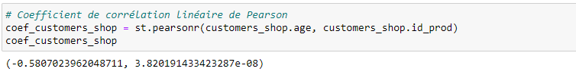
Analyses des données
Corrélation: corrélation entre l'âge clients et la taille du panier moyen
Le test de corrélation démontre un certain lien entre l'âge du client et le panier moyen;
On distingue 3 groupes d’individus qui impactent directement le panier moyen;
Il existe également un lien sur les individus de 18 ans à 30 ans et de 30 à 50 ans.

Slide 20
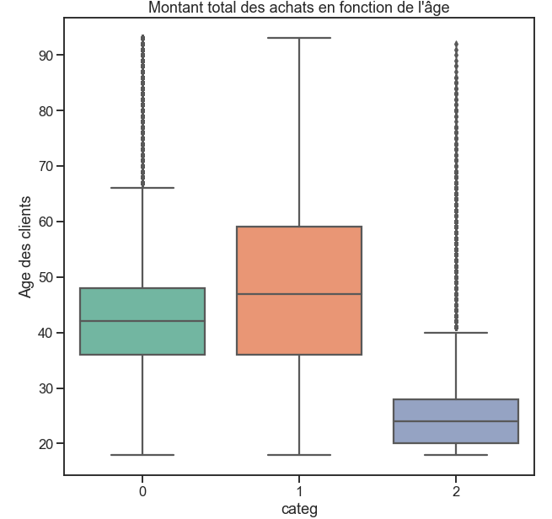
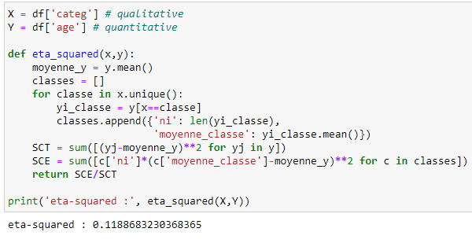
Analyses des données
Corrélation: corrélation entre l'âge des clients et les catégories de produits achetés
Corrélation entre classe d’âge et la catégorie d’achat
Le coefficient eta-squared η² : 0.11
Les clients les plus jeunes vont essentiellement se tourner vers l’achat de catégorie 2;
Les autres categories (0,1) achètent par tous types de client.

Slide 21
Conclusions & Recommandations
Trous dans les données à remonter pour le mois d’octobre mais données conservés
Age minimum ‘plafond’ : 18 ans => Prendre en compte dans les analyses
Pas de différences H/F mais comportement plutôt influencé par l’âge des clients
Catégories 2 n’enregistre que très peu de ventes
Client plus âgés achètent moins que le plus jeune
Proposition stratégiques:
Possibilité de développer l’offre des produit en catégorie 2
Tenter de fidéliser la clientèle des jeunes ou proposer un programme pour les jeunes
Développement de points de vente de proximités

Slide 22
Thank you
Notes:
https://unsplash.com/photos/bJjsKbToY34

